Slide 1
Niedersächsischer Landesbetrieb für Wasserwirtschaft, Küsten- und Naturschutz
TOP 2b
Ausweitung der WRRL-Beratung zur Reduktion von Nährstoffeinträgen in Gewässer
NLWKN – Aufgabenbereich III.4

Slide 2
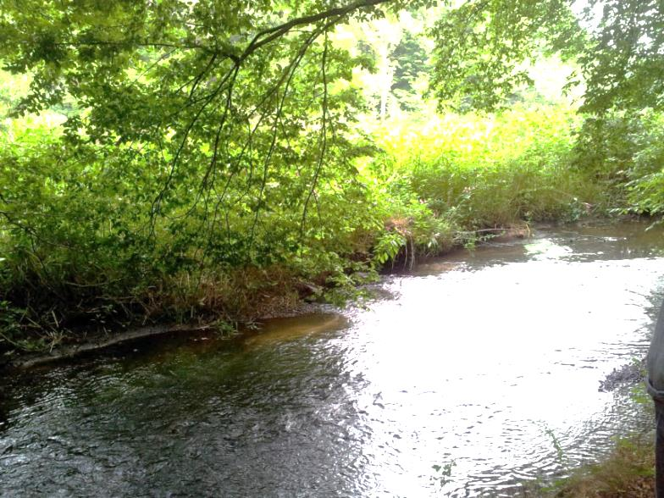
WRRL-Beratung in Niedersachsen
G e w ä s s e r s c h u t z
Seit 2010: Landwirtschaftliche Beratung zur Verringerung der Nitrateinträge ins Grundwasser in 9 Beratungsgebieten
Ab 2014: Mittelaufstockung sowie Neuausschreibung und -orientierung der Beratung
Neues Konzept der Beratung ab 2014:
Pilothaft: Zusätzliche Beratung zu Oberflächen- gewässern in drei ausgewählten Gebieten
Beratung Oberflächengewässer: N und P; Grundwasser weiterhin N
„Kombinierte OW-GW-Beratung“ in Pilotgebieten
Insgesamt 10 Beratungsgebiete

Slide 3
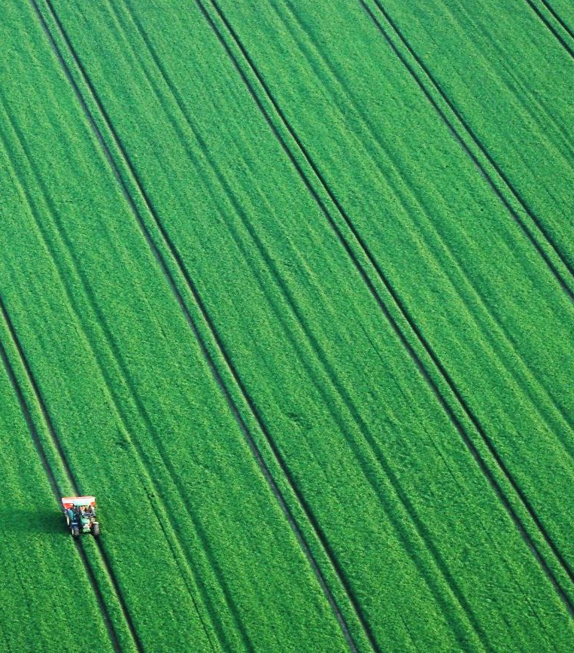
Kriterien für die Pilotgebiete „Oberflächengewässer-Beratung“:
Hoher Handlungsbedarf hinsichtlich der Nährstoffsituation
Hoher Anteil diffuser Einträge aus der Landwirtschaft
Lage in unterschiedlichen Regionen Niedersachsens
Unterschiedliche landwirtschaftliche Strukturen
Lage im direkten Umfeld um die bestehende Zielkulisse
Eine Erweiterung auch auf andere Bereiche Niedersachsens ist gewünscht.

Slide 4
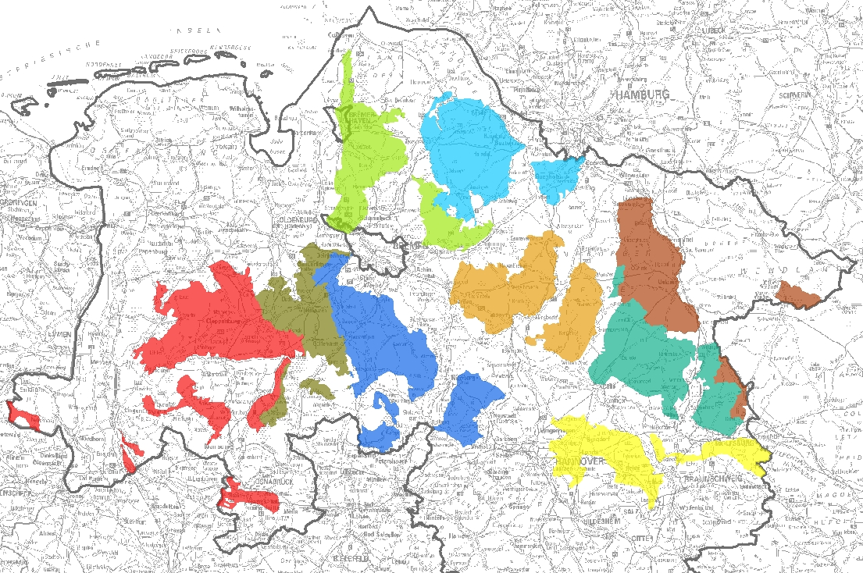
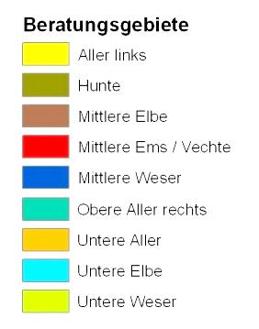
Zielkulisse bisher
Zielkulisse: ca. 12.800 km²
9 Beratungsgebiete
5 Beratungsträger

Slide 5
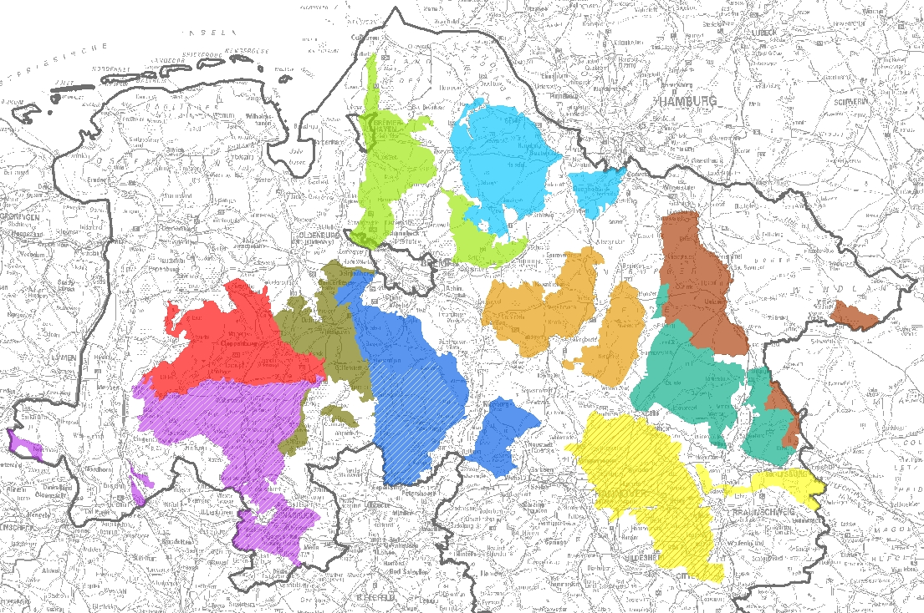
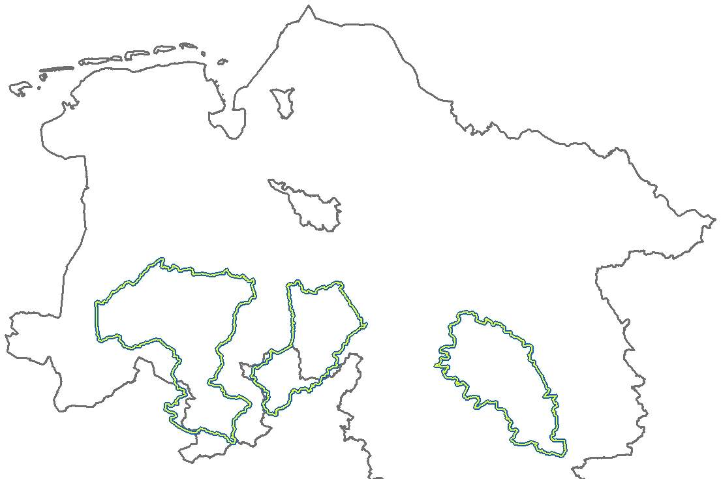
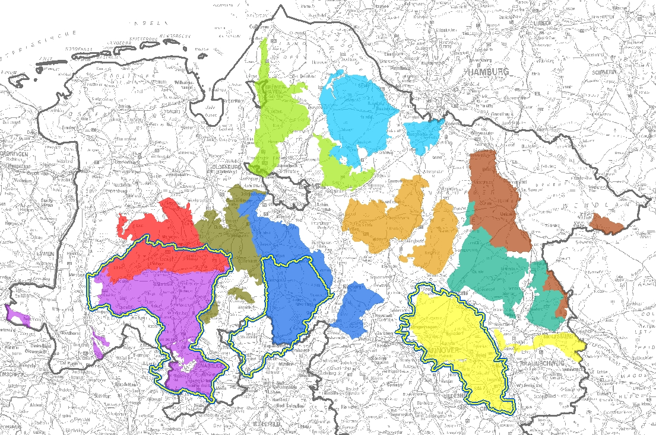
„Neue“ Zielkulisse
Ergebnis neue Kulisse:
Ca. 15.700 km² (+ca. 2.900 km²)
Davon kombinierte OW-GW-Beratung: ca. 4.760 km² (in Abb. schraffiert)
10 Beratungsgebiete
Ausschreibungsverfahren läuft!
Ausweisen Zielkulisse „OW“ (Modellberechnungen)
Suchräume für Zielkulisse „OW“
BG 16 „Fuhse-Wietze“
BG 2 „Hase“
BG 13 „Große Aue“

